Slide 1
基于米勒拉宾算法的RSA密码系统
2020微控制器原理、接口与应用代码编写报告

Slide 2
前期情况概述
对项目的C语言部分进行了编写，实现了输入字符串作为明文、将字符串转换成数字、生成密钥对、将明文转换成的数字加密以及利用密钥对生成密文的功能，调试功能正常，总体进展顺利。

Slide 3
开题存在的问题及改进
算法选择不够明确
改进：在代码编写中我们重新对比了多种算法并且进行了测试。对于质数判别算法，出于效率考虑继续采用米勒拉宾算法。对于最大公因数的计算，我们比较测试了辗转相除法和辗转相减法，发现在两数较大时，辗转相除法能更快地得到结果，因此采用辗转相除法。
2. 工作量估计不足
改进：我们在实际的代码编写中再次计算了所需的工作量，预计使用700行左右的代码完成。

Slide 4
代码编写
编写技巧与注意事项
1、在编写代码的时候采用“共同编写，共同修改”的模式，大家每次对代码进行编写和修改后，将工程文件发到群里，而工程文件中含有编写日志（log.c），每个人可以看到目前的进度，从而继续编写。
2、编写的时候采用层次化的思想。
3、尽量采用函数来实现功能，使得代码紧凑、更有效。
4、多写注释，利于队友之间的交流和自己的复查。
※ 已经初步完成了代码编写，在VS中用查找命令搜索^b*[^:b#/]+.*$，得到整个项目的有效代码行数为896行，减去其中log.c日志文件的110行，估算实际代码行数为786行。

Slide 5
代码检查
检查技巧
1、上网查找C语言和汇编语言具体的代码检查技巧，由于条目过多，在此不赘述。
2、3名同学进行轮流分块对其他同学编写的代码进行检查，每次检查不超过50行。
3、每个人单独先进行检查，一行一行读代码，理解代码。
4、开会，每个人对自己发现的问题进行交流，并进行记录。
5、代码重写，对有问题的地方进行改进。
※ 已经进行小组的代码检查，并且有visual stdio和keil软件来帮助我们进行代码检查。

Slide 6
代码检查
调试预备
在调试预备制定测试样例方面我们做的还不够好，仅仅验证了几组我们生成的随机数，还没有系统规范的制定一系列测试样例，代码覆盖率也考虑的不够好，需要改进。

Slide 7
节点计划时间表
节点计划 | 计划时间 | 完成时间 | 备注
编写技巧 | 10.23 | 10.23 | 完成
代码编写之明文生成 | 10.30-11.13 | 11.12 | 完成
代码编写之质数函数 | 10.30-11.13 | 11.13 | 完成
代码编写之密钥对生成 | 10.30-11.13 | 11.14 | 完成
代码编写之密文生成 | 10.30-11.13 | 11.19 | 完成
检查技巧 | 11.13 | 11.20 | 完成
代码检查 | 11.23 | 11.28 | 符合预期要求

Slide 8
分工表
下一阶段计划时间与分工表
人员 | 工作
范圳浩 | 代码编写、编写技巧、代码检查
钱煜 | 代码编写、检查技巧、代码检查
曹逸芃 | 代码编写、编写技巧、检查技巧
节点计划 | 计划时间 | 分工
编写完成 | 12.10 | 钱煜，范圳浩，曹逸芃
代码调试 | 12.12 | 钱煜，范圳浩，曹逸芃
完善与最终结果记录 | 12.13 | 钱煜，范圳浩，曹逸芃
撰写报告 | 12.14 | 钱煜，范圳浩，曹逸芃

Slide 9
遇到问题及解决方法
1、编写时发现开题的小部分算法存在原理性错误。
方法：通过重新查找资料，讨论进行修正。
2、编写代码时一直遇到数字越界的问题。
方法：通过使用long long 型数，并且对产生大数的算法进 行改善解决问题。
3、代码编写初期合作方式产生分歧。
方法：通过讨论全员同意采用一起编写、日志记录的形式。
4、代码在不同版本平台上移植会产生报错（如visual stdio）。
方法：由于高版本对低版本有兼容性，所以以低版本同学项目设置为主。

Slide 10
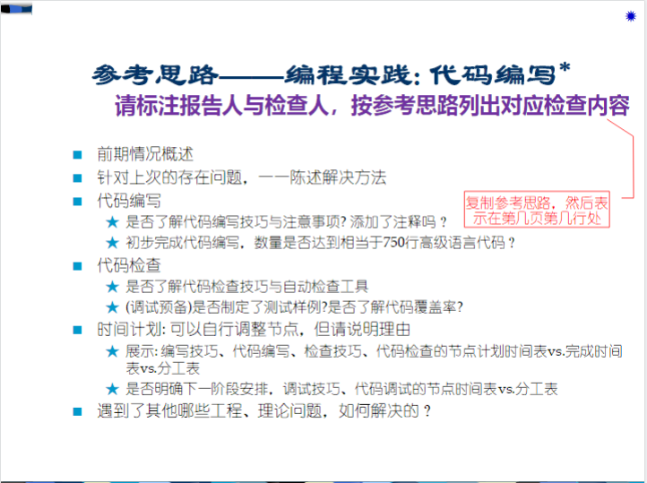
检查页
P2,整段
P3，整页
P4，第一段
P4，第二段
P5，第一段
P5，第二段
P6，整页
P7，整页
P8，P9
P10，整页

